Slide 1
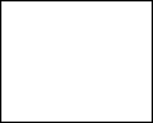
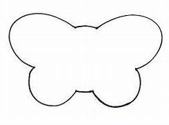
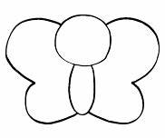
Détection
Localisation de défauts
Quantification
Image de référence
Calculer le pourcentage de défauts entre les deux images
Le modèle
Mon image
Prédiction=0
Prédiction=1

